Slide 1
汇报
康萌萌
2019.12.05

Slide 2

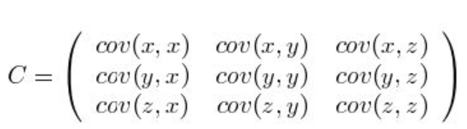
PCA （主成分分析）
1、一维数据用均值，方差等描述各个样本之间的关系
2、度量两个随机变量关系的统计量：
协方差 ：
3、度量多个随机变量关系的统计量：
协方差矩阵：
每行是一个样本，每列为一个维度

Slide 3

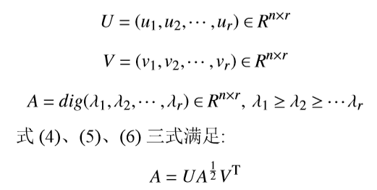

PCA （主成分分析）
PCA特征降维流程
1) 首先计算特征平均值，构建特征数据的协方差矩阵;
2) 再通过SVD分解求解该协方差矩阵的特征值以及特征向量;
3) 求出来的特征值依次从大到小排列，选出主成分的特征值;
4) 主成分的特征值所对应的特征向量构成降维后的子空间.
SVD分解基本原理：

Slide 4
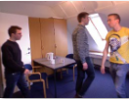
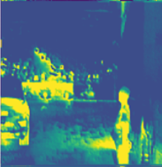
PCA通道图降维
1000
512
320
20
320
20
传统图像特征降维
形状、颜色、纹理
（矩特征、灰度共生矩阵）
深度学习图像特征降维

Slide 5
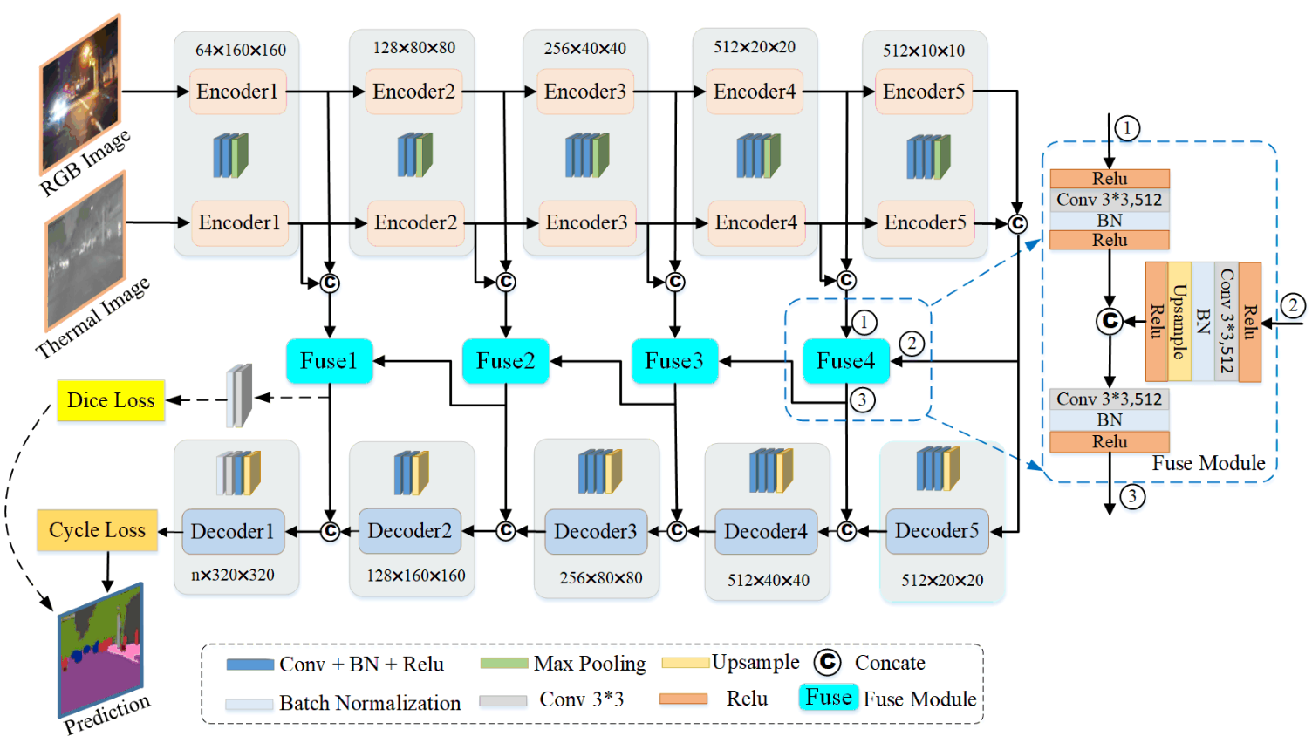
PCA通道图降维

Slide 6
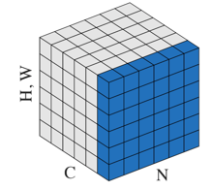
PCA通道图降维
降维前：2 X 1024 X 40 X 40
[[[0.0000, 0.2962, 0.8887, ..., 1.8442, 1.2187, 0.9060],
[0.0000, 0.3326, 0.9977, ..., 1.6436, 1.1292, 0.8720],
[0.0000, 0.4053, 1.2158, ..., 1.2424, 0.9501, 0.8039],
...,
[0.0258, 0.2561, 0.7168, ..., 0.0000, 0.0000, 0.0000],
[0.0086, 0.0854, 0.2389, ..., 0.0000, 0.0000, 0.0000],
[0.0000, 0.0000, 0.0000, ..., 0.0000, 0.0000, 0.0000]],
... ...

Slide 7
PCA通道图降维
降维后：2 X 512 X 40 X 40
[[8.5819e+00, 3.3815e+00, 8.8285e+00, ..., 9.7486e+00,
5.5167e+00, 1.1612e+01],
[2.4368e+00, 0.0000e+00, 3.0288e+00, ..., 4.7510e+00,
1.3865e+00, 6.3635e+00],
[6.8384e+00, 1.9681e+00, 9.7314e+00, ..., 1.2954e+01,
6.3421e+00, 1.2208e+01],
...,
[4.6588e+00, 6.3368e-01, 2.0381e+00, ..., 0.0000e+00,
0.0000e+00, 3.8208e+00],
[2.5512e+00, 0.0000e+00, 1.7095e-01, ..., 0.0000e+00,
0.0000e+00, 5.3986e-01],
[8.5659e+00, 2.7092e+00, 5.1671e+00, ..., 2.4927e+00,
1.0032e+00, 6.3608e+00]],
... ...

